Slide 1
Гигиена полости рта
Цель урока:
Изучение правил гигиены полости рта
Пропаганда здорового образа жизни
Эстетическое воспитание
Учитель технологии Ватутинской СОШ
Московской области
Иовенко Татьяна Юрьевна

Slide 2
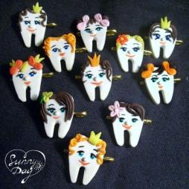
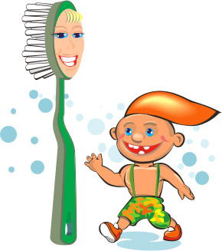
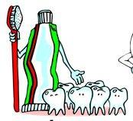


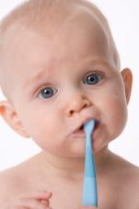
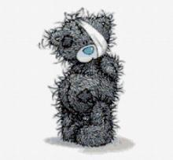
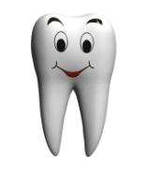


Гигиена полости рта
Как правильно ухаживать за полостью рта

Slide 3
Изречение выдающихся людей о здоровье.
Здоровье - это то, что люди больше всего стремятся сохранить и меньше всего берегут.
Ж. Лабрюйер
Здоровье дороже золота.
У. Шекспир
Единственная красота, которую я знаю, — это здоровье.
Гейне Генрих

Slide 4
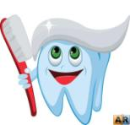
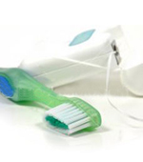
Регулярная правильная гигиена полости рта на 85-90% обеспечивает здоровье зубов.
Несмотря на то, что наши зубы и десны созданы природой для выдерживания колоссальной жевательной нагрузки, они очень уязвимы к ежедневному воздействию пищи, которую мы употребляем. Если не проводить гигиену полости рта, человек лишается всех зубов, даже идеальных от природы, в самом молодом возрасте. Кроме того, не вылеченные зубы могут стать причиной смертельно опасных осложнений. Все вышесказанное подтверждается грустным примером наших далеких предков, которые не имели ни малейшего представления о гигиене полости рта.

Slide 5
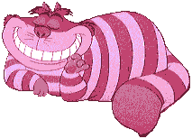
Археологи при раскопках обнаружили даже у молодых 20-30 летних людей либо полное разрушение, либо тотальное отсутствие зубов в челюстях (адентия).
Это доказывает, что преувеличить значение гигиены полости рта невозможно.

Slide 6
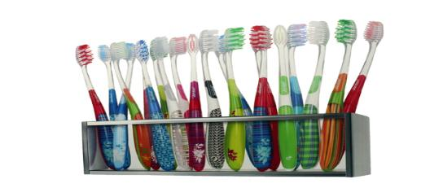
Ошибочно мнение, что гигиена полости рта правильна, если Вы пользуетесь самой лучшей зубной пастой и купили дорогую зубную щетку.
Успешной гигиена полости рта будет лишь в том случае, когда она выполняется регулярно и правильно.
Опять же неправильно думать, что регулярная гигиена полости рта – это уход за зубами только утром и вечером, гигиена полости рта должна выполняться в течение всего дня.

Slide 7
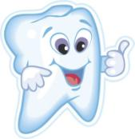
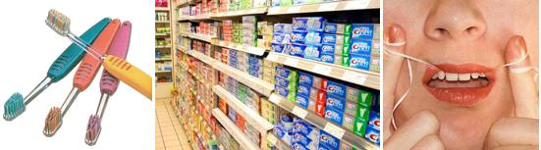
Итак, правильная гигиена полости рта включает:
тщательную чистку зубов с помощью зубной щетки и пасты
очищение полости рта после каждого приема пищи
уход за межзубными промежутками

Slide 8
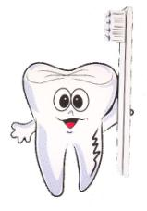

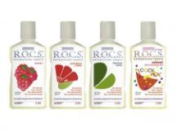
Предпочтительно после каждого приема пищи почистить зубы, но в современных условиях зубная щетка не всегда доступна.
Поэтому можно использовать полоскание рта водой, а лучше специальным ополаскивателем для полости рта, если нет и этой возможности нужно воспользоваться жевательной резинкой.

Slide 9


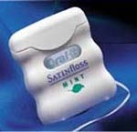
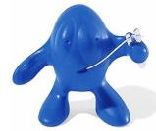
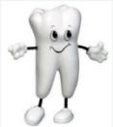
Под рукой всегда дожна быть зубная нить – это важный компонент гигиены полости рта.
Зубная нить вычищает межзубные промежутки от гнилостных остатков пищи, предотвращая развитие кариеса межзубных поверхностей зубов.
Зубной нитью пользуются после каждого приема пищи.
Правильная гигиена полости рта – экономит колоссальное количество Ваших средств, делает регулярные визиты к стоматологу только профилактическими и всю жизнь сохраняет Ваши зубы и десны здоровыми.

Slide 10
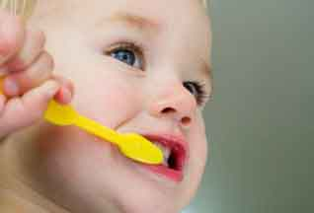
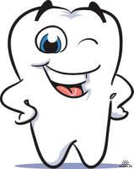
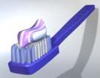

Как чистить зубы?
Правила ухода за зубами
Поддержание полости рта в хорошем гигиеническом состоянии возможно лишь при тщательной чистке зубов, основанной на следующих принципах:
чистка зубов должна быть регулярной с необходимым для очищения всех зубных поверхностей количеством движений щетки
обучение правилам чистки зубов входит в обязанности стоматолога, без обучения невозможно обеспечить необходимый уровень гигиены полости рта
уровень гигиены полости рта должен контролировать стоматолог

Slide 11
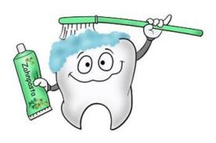
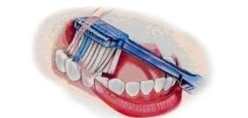
Чистка зубов зубной щеткой
Тщательная чистка зубов 2 раза в день (один раз после завтрака и второй раз после последнего приема пищи на ночь) позволит эффективно устранить налет и предупредить развитие заболеваний полости рта.

Slide 12
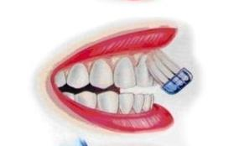

Движения, используемые при чистке зубов:
«вверх – вниз» – для чистки наружных и внутренних поверхностей;
«вперед – назад» – для чистки жевательных поверхностей.

Slide 13
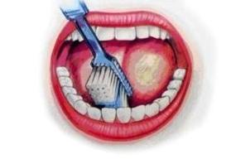

Во избежание повреждения десны – чистку нужно производить с легким нажимом.
В конце, для профилактики возникновения неприятного запаха, необходимо произвести чистку языка специальной щеткой.

Slide 14
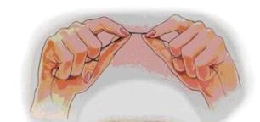
Чистка межзубных поверхностей
Межзубные поверхности необходимо чистить с помощью флосса (межзубной нити), как минимум, 2 раза в день – утром и вечером.

Slide 15
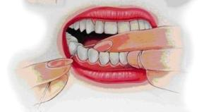
Флосс аккуратно вводится в межзубный промежуток, используя движения «назад – вперед», для того, что бы не нанести травму десне.

Slide 16
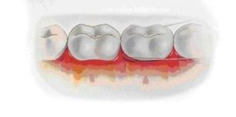
Флосс плотно прижать к поверхности зуба и аккуратно «протереть» боковую поверхность, перемещая его в направлении
«от десны».

Slide 17
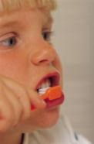


Зубные пасты
Средства ухода за ротовой полостью
Зубная паста – специальная лекарственная форма, предназначенная для гигиены полости рта, профилактики и лечения заболеваний.
Регулярная и правильная чистка зубов является основой их красоты и здоровья.
К наиболее распространенным гигиеническим и лечебно-профилактическим средствам ухода относятся пасты, гели и порошки для чистки зубов.
Составы средств предназначенных для чистки зубов могут быть различными.
Составы должны оказывать хорошее освежающее действие, удалять запахи, очищать зубы и в некоторых случаях оказывать полирующее действие.
Абразивное, стирающее действие на твердые ткани
зубов должно быть минимальным.

Slide 18

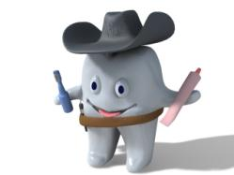
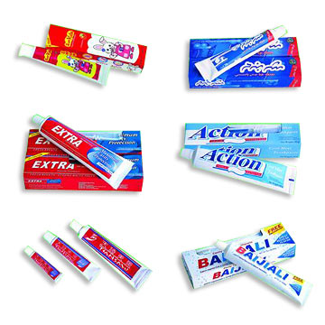
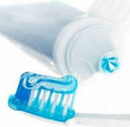
Пасты для чистки зубов подразделяют на гигиенические и профилактические, в зависимости от их состава.
Лечебно-профилактические пасты могут быть противовоспалительные, противокариозные, отбеливающие, для чувствительных зубов и т.д. в зависимости от добавок.

Slide 19
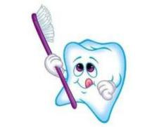
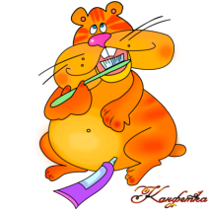
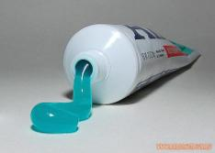
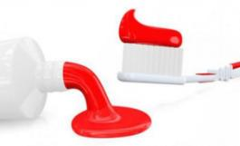
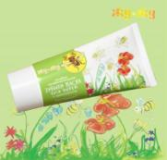
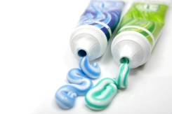
Основным наполнителем зубных паст служат абразивные, гелеобразующие и пенообразующие вещества.
Для придания пастам приятного вкуса и запаха добавляются различные отдушки, вещества улучшающие вкусовые качества и красители

Slide 20
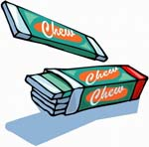
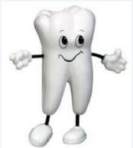
Жевательная резинка
Гигиена полости рта
Что же такое жвачка - помощь или вред?
На каждом телеканале нас убеждают нас использовать жевательную резинку, освежающую и укрепляющую зубы.
Однако, многие врачи общего профиля говорят, что жвачка вредна.
Как обстоит дел на самом деле?

Slide 21
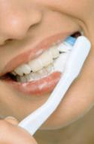
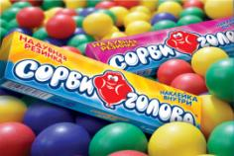
Основными доводами в пользу регулярного использоваия жвачки является ее очищающее действие и действие на ституляция мускулатуры лица
Всем известно, что остатки пищи являются благоприятнейшим субстратом для болезентворных бактерий, живущих во рту.
У нас не всегда есть возможность почистить зубы щеткой.
А жвачка за счет стимуляции слюноотделения, а также за счет своих адгезивных свойств очищает жевательную поверхность зубов от остатков пищи.

Slide 22
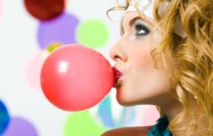
Конечно, жвачка лишь дополняет гигиену полости рта.
Чтобы жвачка не навредила зубам, она должна содержать сахарозаменитель вместо глюкозы, что предупреждает рост бактерий, вызывающих кариес.
Одновременно жвачка освежает дыхание, однако помните, - если неприятный запах изо рта стоек и не проходит в течение дня, нужно обратиться к стоматологу, так как неприятный запах изо рта может служить симптомом заболеваний полости рта.

Slide 23


Какой вред может нанести жвачка?
При жевании на голодный желудок жевательная резинка стимулирует выработку желучного сока, что способствовует развитию гастрита или обострению язвенной болезни, поэтому жевать надо после еды, при этом зубы будут очищаться и вырабатываться необходимый для переваривания пищи желудочный сок.
Также считается, что регулярное употребление жевательной резинки может приводить к заболеваниям височно-нижнечелюстных суставов. Если жевать жвачку не целый день подряд, никаких проблем с суставами не будет.

Slide 24
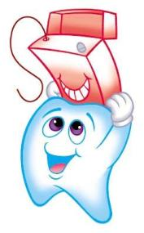

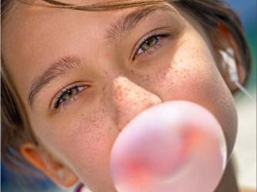
Жевательную резинку следует жевать после еды в течение 15-20 минут, пока не потеряется вкус добавок.
Лучше выбрать жвачку с сахарозаменителем.
Не следует жевать на голодный желудок.
Не используйте жвачку взамен зубной щетки.
Помните, что употребление жвачки не избавляет от необходимости два раза в год посещать стоматолога

Slide 25
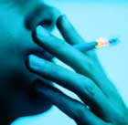
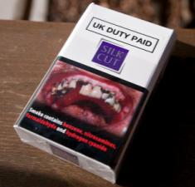
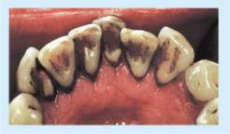
Курение и зубы
Последствия для зубов
О вреде курения говорят очень многие.
Основной акцент делается на канцерогенный эффект на легкие, увеличение риска сердечно-сосудистой патологии.
Все боятся этих опасных для жизни заболеваний, однако мало кто знает, что курение имеет огромные последствия для зубов.

Slide 26
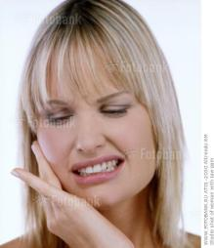
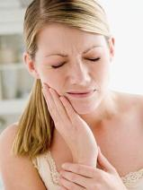
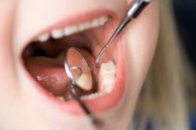
Первым последствием курения является чисто эстетическая проблема – компоненты табачного дыма накапливаются в эмали, вызывая потемнение зубов.
Существующие зубные пасты для курильщиков не обладают достаточной эффективностью, профессиональное отбеливание зубов возвращает красоту улыбке.
Если курение продолжается, отбеливающие процедуры придется повторять вновь и вновь, а это нанесет серьезный удар по семейному бюджету.

Slide 27




Помимо чисто косметических недостатков, курение приводит к серьезной патологии десен и зубов.
Европейские исследования последних лет показали, что курение во много раз увеличивает вероятность возникновения заболеваний десен.
Компоненты табачного дыма нарушают кровообращение в деснах, вызывают атрофию слизистой оболочки десны.
Кроме того, курение ускоряет развитие зубного камня

Slide 28



Таким образом у курильщика развивается сначала хронический гингивит, а затем и хронический пародонтит.
Помимо этого последующее лечение пародонта или любой вид хирургического вмешательства в полости рта не принесет желаемого результата, так как химикаты, содержащиеся в табаке, замедляют процесс выздоровления и делают результат лечения менее предсказуемым.

Slide 29



Исследования показывают, что курильщики теряют больше зубов, чем некурящие люди.
Для сравнения: только 20% некурящих людей в возрасте старше 65 лет страдают полным отсутствием зубов, в то время как у курильщиков этот показатель равен 41,3%.
Кроме этого, процесс выздоровления у курильщиков после лечения протекает гораздо дольше, чем у некурящих или бросивших курить.

Slide 30


Подводя итоги негативного последствия курения на зубы, можно сделать вывод, что у курильщиков гораздо чаще встречаются:
Рак слизистой оболочки полости рта
Неприятный запах изо рта
Потемнение зубов
Потеря зубов
Остеомиелит челюсти
Изменение вкуса еды
Заболевания десен
Меньшая эффективность лечения заболеваний пародонта
Менее благоприятный исход протезирования
Появление морщин на лице

Slide 31

Неприятный запах изо рта - причины
Как избавиться от запаха изо рта?
Причины, приводящие к возникновению неприятного запаха изо рта.
Прежде всего это:
кариес зубов и его осложнения
заболевание слизистых оболочек
полости рта
заболевания пародонта
некачественные протезы и ортодонтические конструкции
отсутствие индивидуальной гигиены полости рта, в результате чего в полости рта скапливается большое количество бактерий.

Slide 32


При всех вышеперечисленных состояниях ротовую полость заселяют болезнетворные бактерии.
Бактерии - это микроорганизмы, живущие во рту каждого человека в огромном количестве.
Полость рта - самая густо населенная бактериями часть человеческого организма.
Бактерии обитают на поверхностях зубов, на спинке языка, в кариозных полостях, в складках слизистых оболочек, на слизистых оболочках щек.
Бактерии питаются теми продуктами питания, которые попадают в ротовую полость и выделяют отходы.
Отходы жизнедеятельности некоторых видов бактерий представляют собой сернистые соединения, которые и являются причиной неприятного запаха изо рта.
При низком уровне индивидуальной гигиены полости рта число бактерий за очень короткое время увеличивается в миллионы раз.
Особенно этот процесс выражен при наличии кариозных полостей, заболеваниях десен – остатки пищи застаиваются там, приводя к лавинообразному размножению микробов.
Проблему можно разрешить только проведением регулярных и тщательных мероприятий по уходу за полостью рта, своевременным посещением стоматолога.

Slide 33






Slide 34
http://subscribe.ru/archive/business.school.
http://images.yandex.ru/
http://alex.pp.ru/log/teeth-check.jpg
http://www.luzparatodos.es

